Slide 1
Reinforcement Learning 기반 LLM Q&A 라우팅 환경 설계 및 A2C 실험
컴퓨터공학과 3학년
팀명: 혼자에요
이름: 송태호

Slide 2
실험 목적
이 실험의 목적은 두 개의 LLM(cheap LLM, strong LLM) 을 준비해 놓고,
주어진 질의마다 어떤 모델을 쓰는 것이 더 이득인지 를 에이전트가 스스로 학습하도록 하는 것이다.
여기서 cheap LLM은 성능은 상대적으로 낮지만 사용 비용이 작은 모델을,
strong LLM은 성능은 우수하지만 사용 비용이 큰 모델을 의미한다.

Slide 3
실험 개요
First Result
Cheap
model
First Result
Routing
policy 2
Cheap
model
Second Result
Task
Routing
policy 1
Second Result
Strong
model
Strong
model
First Result
위 그림은 하나의 QA Task가 들어왔을 때 어떤 모델을 사용할지 결정하는 전체적인 Routing의 flow입니다.
Task 수준에서 바로 cheap/strong 모델을 선택할 수도 있고 ,우선 cheap model로 1차 답변을 생성한 뒤, 그 결과를 Routing policy 2가 다시 평가하여 그대로 사용할지, cheap model에서 재시도 할지, 아니면 strong model을 이용할지 결정할 수도 있습니다.
이번 실험에서는 Routing policy2 쪽에 초점을 두고 진행합니다. 모든 task는 일단 cheap model을 통해서 결과가 생성된다고 생각하고 진행합니다.

Slide 4
Setting

Slide 5
Setting
작업 환경: google colab (pro), GPU : colab의 T4 , L4 gpu 사용
실행 방법
  1) google drive mount:
    (1) [training.ipynb] 접속
    (2) directory path : drive에서 [training.ipynb] 있는 폴더 경로
    (3) 나머지 실행
  2) colab에서 그냥 실행
    (1) drive 연결 안하면, [training.ipynb] 와 같은 폴더에 존재하는 모든 파일을 colab session에 drag and drop
명령어
  기존 명령어 실행
  학습: !python train_a2c.py --<hyper parameter> <값> (hyper parameter 이름은 이후에 정리)
    이 때 num_episodes를 변경할 때, [
  평가: !python evaluate_models.py

Slide 6
Setting
Dataset :
QA dataset: SQuAD 1.0
LLM model ( in hugging face):
Cheap LLM: Qwen/Qwen2.5-0.5B-Instruct
Strong LLM: deepset/roberta-large-squad2
Baseline workload:
Always cheap, Always strong, Random
=> 모델 선정 배경:
기본적으로 model이 얼마나 좋은 대답을 하였나는 f1 score 바탕으로 결정하는데, squad dataset 목적으로 fine tune 된, f1 score가 높게 측정되는 strong model은 많은데, f1 score가 낮게 측정되는 cheap model을 찾기 어려워서,
생성형 model 인 Qwen의 prompt를 수정해서 QA task를 처리하게 해서 cheap model 의 성능으로 만들었다.
Model 출처
https://huggingface.co/deepset/roberta-large-squad2
https://huggingface.co/Qwen/Qwen2.5-0.5B-Instruct

Slide 7
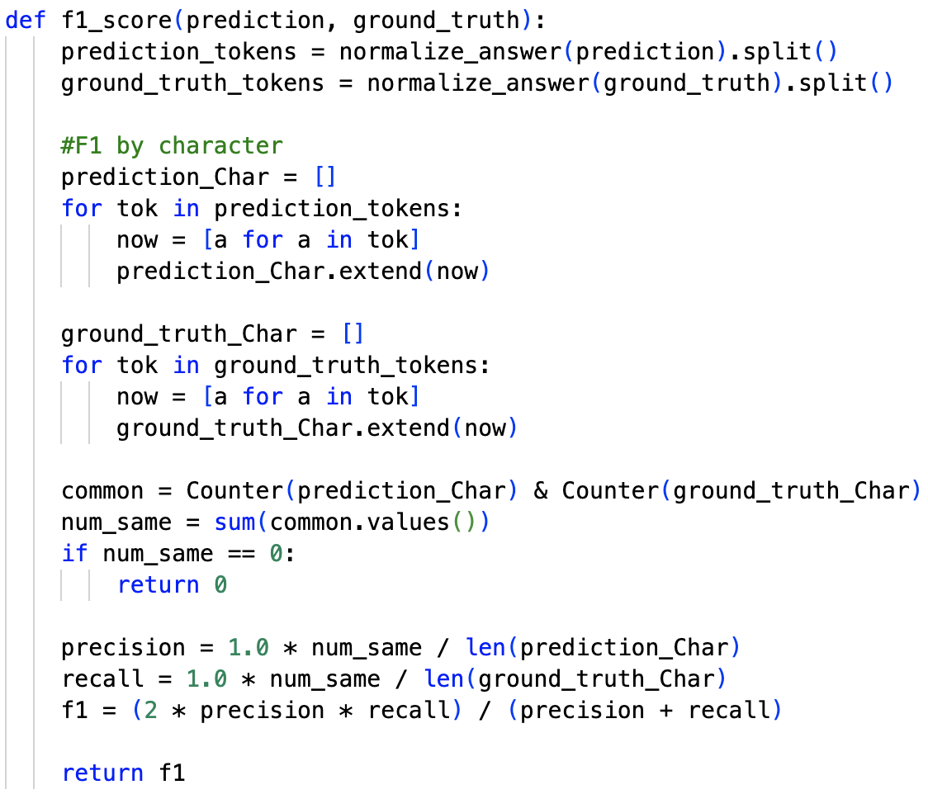
Setting (Evaluation metric)
Evaluation metric: F1 score (char level)
SQuAD에서 사용하는 표준 지표
0~1 사이 연속적인 값이라 reward 반영하기 좋다.
짧은 정답과 긴 정답을 공정하게 평가 가능하다.

Slide 8
RL

Slide 9
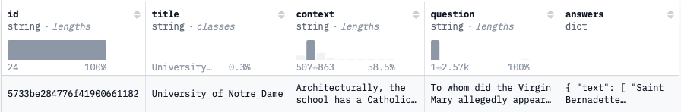
RL - Task
QA task: train data에서 context, question 을 보고 context내에서 answer를 찾는 방식
Episode: Dataset 에서 문제 1개 = episode 1개
Our task: 질문/상황에 따라 Answer가 Cheap LLM으로 충분하면 ACCEPT, 애매하면 RETRY, 어려우면 Strong LLM을 사용하도록 ESCALATE하여 정답 F1과 비용 사이의 trade-off를 강화 학습(RL)으로 자동 최적화하는 것을 목표로 합니다.
출처: https://huggingface.co/datasets/rajpurkar/squad/viewer?views%5B%5D=train

Slide 10
RL - Environment
State: 11개의 특징 (state_features.py에 정의)
  품질: answer_length, avg_logprob, TF-IDF, cheap_f1_est, is_empty
  - 구조: has_number, has_entity, question_length_norm, context_length_norm
  - Episode 상황: retry_ratio, token_ratio
Action: accept , retry, escalate 3 action
  Accept: 현재 답 사용
  Retry: cheap model 다시 사용
  Escalate: strong model 사용
Reward:
  Reward = F1_score​​−w_token​* token_ratio​−w_strong​*strong_ratio−w_retry​*retry_ratio
  Output의 품질은 f1 score로 평가하고, Accept 하지 않았을 때의 penalty를 적용
  f1 score가 0~1 범위라 나머지 값들도 0~1 사이로 regularization 했다
  Token ratio: (used token) / (token budget)
  Strong ratio: (strong model 사용횟수) / (최대 strong model 사용 횟수)
  Retry ratio: (retry 횟수) / (최대 retry 횟수)
  w_token, w_strong, w_retry : hyperparameter

Slide 11


RL - Agent
A2C
공통 body:
  Linear(11-> 128) + ReLU
  Linear(128-> 128) + ReLU
Policy head:
  Linear(128->3)
Value:
  Linear(128->1)
Loss function
Policy Loss:
Value Loss:
Entropy Bonus:
: 정책 분포의 entropy를 더해 exploration 유지
최종 Loss:
$$λ_{V} :value loss coefficient,λ_{H}:entropy coefficient$$

Slide 12
RL – default hyperparameters
w_retry =0.2
w_token = 0.01
w_strong = 0.7
  Strong model 사용시 f1 score가 1에 가깝게 나오고, cheap model 사용시 0.3~04 정도 나와서 default 값을 0.7 정도로 설정함
num_episode = 500 (training data 수)
learning_rate = 1e-3
Gamma = 0.99 (discount factor)
Max_grad_norm = 0.5 (gradient clipping)
Value loss coef = 0.5
Entropy coef = 0.01

Slide 13
Result

Slide 14
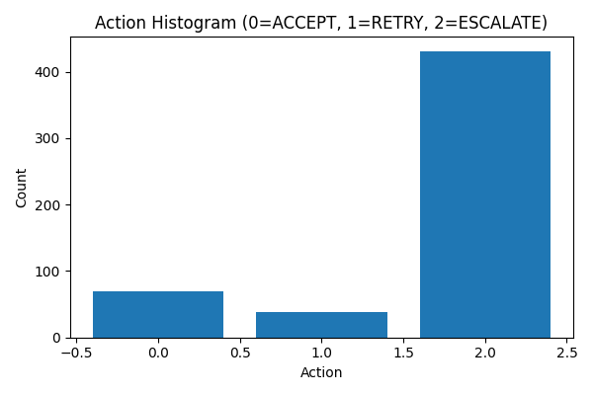
Result – training (action ratio)
Cheap model 결과 사용 : 약 10%
Strong model 결과 사용: 약 90 %
Retry 횟수 : 50회 정도
=> 대부분의 경우 strong model을 선택해서 routing 이 잘 이루어지지 않는다.

Slide 15
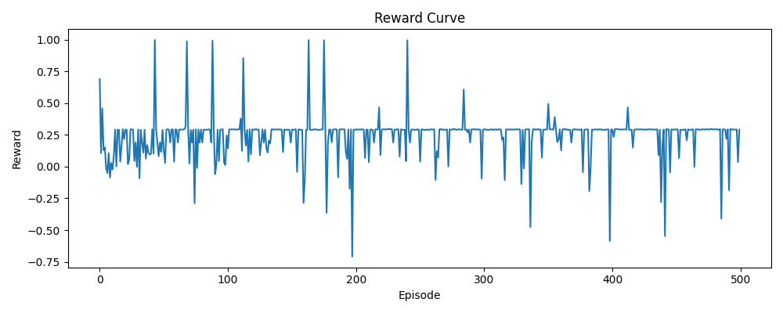
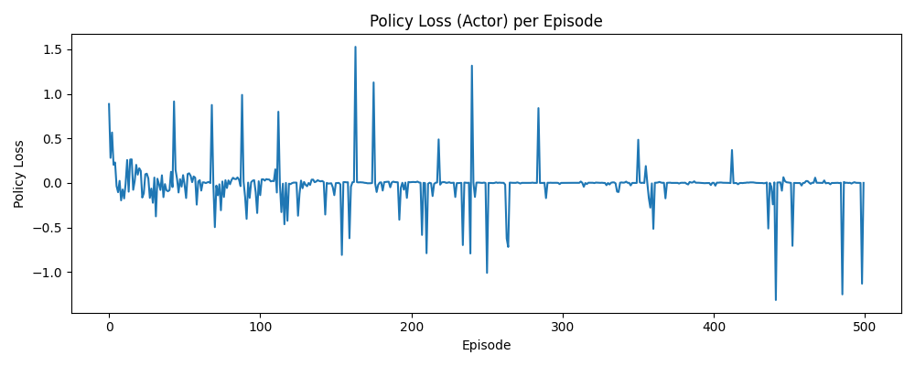
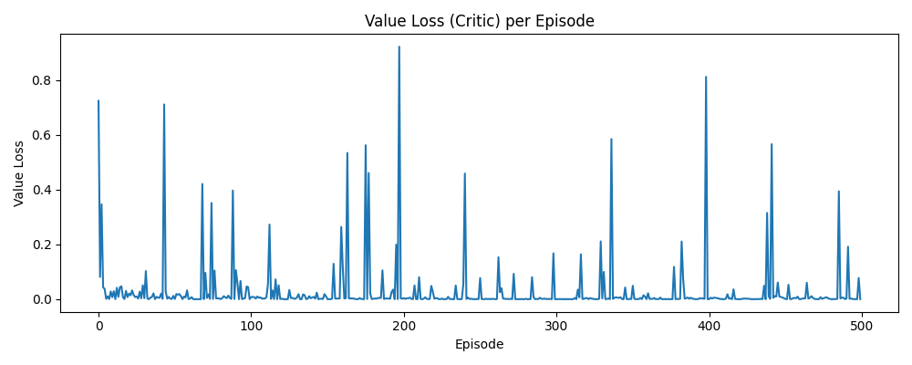
Result – training (A2C loss, reward)
기본적으로 문제가 곧 episode 이기에, episode 간의 유사도가 크지 않아서 중간중간에 튀는 값이 생긴다.
초반(episode 100 이전) 에는 reward, policy loss, value loss 모두 변동하지만, 결국에는 수렴하게 된다. 이를 통해서 A2C 가 학습이 되는 것을 알 수 있다.
하지만 Policy, value loss가 이르게 수렴했고, strong만 사용하는 정책으로 collapse 해서 의도한 routing 정책을 얻지 못했다.

Slide 16
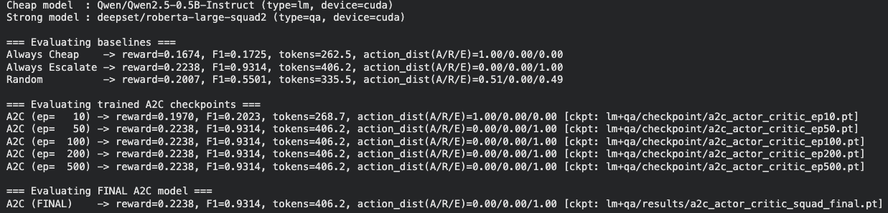
Result - evaluate
A2C (ep = 10) 은 episode 10번째 까지 진행되었을 때의 모델이다.
초반(episode =10)에는 무조건 Accept 하게 설계되지만, 이후(ep =50 이후)에 Escalate 하는 정책으로 수렴한다. Episode가 늘어나면서 학습이 되고 있음을 알 수 있다.
Retry는 시도조차 하지 않는다.
=> Parameter 값을 잘 설정해야 한쪽으로 쏠리지 않는 정책을 얻을 수 있다.

Slide 17
Ablation

Slide 18
Ablation (w_strong)
Model | Reward | Average F1 | tokens | Action distribution (A / R / E)
Always cheap | 0.1671 | 0.1722 | 262.4 | 1.00 / 0.00 / 0.00
Always strong | 0.2238 | 0.9314 | 405.8 | 0.00 / 0.00 / 1.00
Always random | 0.2004 | 0.5498 | 335.0 | 0.51 / 0.00 / 0.49
w_strong = 0.6 | 0.2238 | 0.9314 | 406.2 | 0.00 / 0.00 / 1.00
w_strong = 0.7 (default) | 0.2238 | 0.9314 | 406.2 | 0.00 / 0.00 / 1.00
w_strong = 0.75 | 0.3192 | 0.9004 | 374.4 | 0.18 / 0.00 / 0.82
w_strong = 0.8 | 0.3080 | 0.9173 | 383.8 | 0.14 / 0.00 / 0.86
w_strong = 0.9 | 0.2015 | 0.2067 | 268.2 | 1.00 / 0.00 / 0.00
Reward = F1_score​​−w_token​* token_ratio​−w_strong​*strong_ratio−w_retry​*retry_ratio Action : A = Accept, R = Retry, E = Escalate
w_strong 이 커져서 0.9 가 되면 cheap 만 선택한다. w_strong 값이 0.75~0.8 정도 되야, action이 한쪽으로 몰리지 않는다.
w_strong의 수치가 routing 에 영향이 큼을 알 수 있다.

Slide 19
Ablation (w_token)
Model | Reward | Average F1 | tokens | Action distribution (A / R / E)
Always cheap | 0.1671 | 0.1722 | 262.4 | 1.00 / 0.00 / 0.00
Always strong | 0.2238 | 0.9314 | 405.8 | 0.00 / 0.00 / 1.00
Always random | 0.2004 | 0.5498 | 335.0 | 0.51 / 0.00 / 0.49
w_token = 0.01 (default) | 0.2238 | 0.9314 | 406.2 | 0.00 / 0.00 / 1.00
w_token = 0.05 | 0.3080 | 0.9173 | 383.8 | 0.14 / 0.00 / 0.86
w_token = 0.1 | 0.3127 | 0.9150 | 381.9 | 0.15 / 0.00 / 0.85
w_token = 0.2 | 0.2238 | 0.9314 | 406.2 | 0.00 / 0.00 / 1.00
Reward = F1_score​​−w_token​* token_ratio​−w_strong​*strong_ratio−w_retry​*retry_ratio Action : A = Accept, R = Retry, E = Escalate
w_token 이 0.05~0.1 사이에서 어느정도 routing이 됨을 알 수 있다.
w_token 이 커지면 result가 더 작아진다.

Slide 20
Ablation (w_retry)
Model | Reward | Average F1 | tokens | Action distribution (A / R / E)
Always cheap | 0.1671 | 0.1722 | 262.4 | 1.00 / 0.00 / 0.00
Always strong | 0.2238 | 0.9314 | 405.8 | 0.00 / 0.00 / 1.00
Always random | 0.2004 | 0.5498 | 335.0 | 0.51 / 0.00 / 0.49
w_retry = 0.01 | 0.3127 | 0.9150 | 381.9 | 0.15 / 0.00 / 0.85
w_retry = 0.05 | 0.3177 | 0.9129 | 378.3 | 0.16 / 0.00 / 0.84
w_retry = 0.1 | 0.3027 | 0.9261 | 387.7 | 0.12 / 0.00 / 0.88
w_retry = 0.2 (default) | 0.2238 | 0.9314 | 406.2 | 0.00 / 0.00 / 1.00
Reward = F1_score​​−w_token​* token_ratio​−w_strong​*strong_ratio−w_retry​*retry_ratio Action : A = Accept, R = Retry, E = Escalate
w_retry 값을 더 작게 하면 cheap model을 사용하게 되지만 , retry ratio 에는 변동이 없다.
w_retry 자체가 의미있는 hyper parameter가 아님을 확인할 수 있었다.

Slide 21
Ablation (learning_rate)
Model | Reward | Average F1 | tokens | Action distribution (A / R / E)
Always cheap | 0.1671 | 0.1722 | 262.4 | 1.00 / 0.00 / 0.00
Always strong | 0.2238 | 0.9314 | 405.8 | 0.00 / 0.00 / 1.00
Always random | 0.2004 | 0.5498 | 335.0 | 0.51 / 0.00 / 0.49
learning_rate= 1e-3 (default) | 0.2238 | 0.9314 | 406.2 | 0.00 / 0.00 / 1.00
learning_rate= 1e-4 | 0.2238 | 0.9314 | 406.2 | 0.00 / 0.00 / 1.00
learning_rate= 1e-5 | 0.2238 | 0.9314 | 406.2 | 1.00 / 0.00 / 0.00
Reward = F1_score​​−w_token​* token_ratio​−w_strong​*strong_ratio−w_retry​*retry_ratio Action : A = Accept, R = Retry, E = Escalate
Default paramete일 때, 학습을 할 수록 무조건 cheap -> 무조건 strong 가는 경향이 있었는데, learning_rate을 낮춰도 , 해당 경향성을 바꿀 수 없었다.
Learning_rate은 현재 accept, retry, escalate action을 routing 결정하는 중요한 parameter가 아님을 알 수 있다.

Slide 22
Ablation (gamma)
Model | Reward | Average F1 | tokens | Action distribution (A / R / E)
Always cheap | 0.1671 | 0.1722 | 262.4 | 1.00 / 0.00 / 0.00
Always strong | 0.2238 | 0.9314 | 405.8 | 0.00 / 0.00 / 1.00
Always random | 0.2004 | 0.5498 | 335.0 | 0.51 / 0.00 / 0.49
gamma = 0.99 (default) | 0.2238 | 0.9314 | 406.2 | 0.00 / 0.00 / 1.00
gamma = 0.90 | 0.3072 | 0.9235 | 386.2 | 0.13 / 0.00 / 0.87
gamma = 0.85 | 0.2760 | 0.9275 | 393.1 | 0.08 / 0.00 / 0.92
gamma = 0.8 | 0.2760 | 0.9275 | 393.1 | 0.08 / 0.00 / 0.92
Reward = F1_score​​−w_token​* token_ratio​−w_strong​*strong_ratio−w_retry​*retry_ratio Action : A = Accept, R = Retry, E = Escalate
gamma 값을 낮추면서 처음으로 cheap model로 받는 결과의 가치가 높아짐을 기대했다.
Cheap model을 선택하는 비율이 생기기는 것을 통해 gamma 값도 routing에 의미가 있는 parameter 임을 알 수 있다.

Slide 23
Ablation (entropy coef)
Model | Reward | Average F1 | tokens | Action distribution (A / R / E)
Always cheap | 0.1671 | 0.1722 | 262.4 | 1.00 / 0.00 / 0.00
Always strong | 0.2238 | 0.9314 | 405.8 | 0.00 / 0.00 / 1.00
Always random | 0.2004 | 0.5498 | 335.0 | 0.51 / 0.00 / 0.49
Entrophy coef = 0.01 (default) | 0.2238 | 0.9314 | 406.2 | 0.00 / 0.00 / 1.00
Entrophy coef = 0.05 | 0.2761 | 0.5833 | 319.4 | 0.57 / 0.00 / 0.43
Entrophy coef = 0.15 | 0.2760 | 0.9275 | 393.1 | 0.08 / 0.00 / 0.92
Entrophy coef = 0.3 | 0.3192 | 0.9004 | 374.4 | 0.18 / 0.00 / 0.82
Reward = F1_score​​−w_token​* token_ratio​−w_strong​*strong_ratio−w_retry​*retry_ratio Action : A = Accept, R = Retry, E = Escalate
Entropy_coef 값이 커지면 초반에는 여러 action들을 두루 탐색하지만, exploration이 과도하게 유지되어 정책이 불안정해진다.
반대로 너무 작으면 너무 빨리 Escalate 쪽으로 collapse 한다.
Entropy coef 값도 exploration 균형을 위해서 routing 정책을 결정하는 중요한 paramete임을 알 수 있다.

Slide 24
Ablation (num episodes)
Model | Reward | Average F1 | tokens | Action distribution (A / R / E)
Always cheap | 0.1671 | 0.1722 | 262.4 | 1.00 / 0.00 / 0.00
Always strong | 0.2238 | 0.9314 | 405.8 | 0.00 / 0.00 / 1.00
Always random | 0.2004 | 0.5498 | 335.0 | 0.51 / 0.00 / 0.49
num episodes = 500 (default) | 0.2238 | 0.9314 | 406.2 | 0.00 / 0.00 / 1.00
num episodes = 1000 | 0.3191 | 0.8933 | 373.1 | 0.19 / 0.00 / 0.81
num episodes = 2000 | 0.3080 | 0.9173 | 379.3 | 0.14 / 0.00 / 0.86
num episodes = 10000 | ? | ? | ? | ?
Reward = F1_score​​−w_token​* token_ratio​−w_strong​*strong_ratio−w_retry​*retry_ratio Action : A = Accept, R = Retry, E = Escalate
Number of episode 가 1000에서 학습이 어느정도 이루어지고 있다.
Number of episode 는 리소스 때문에 많이 늘리지 못하지만, 1000~2000 정도로 하면 좋을 것 같다.

Slide 25
Limitations
&
Future works

Slide 26
Limitations
Token 비용의 부정확한 추적
  QA 모델로 deepset/roberta-large-squad2를 사용했는데,
  이 모델은 호출시 실제로 사용된 토큰 수를 반환하지 않는다. 따라서 정확한 토큰 수 기반 비용을 쓸 수 없었고 대신 cheap / strong 모델의 크기를 이용해 토큰 비용을 대략적으로 근사했다. 이로 인해 reward에서의 “비용 항”이 실제 비용과 완전히 일치하지 않는 한계가 있었다.
LLM 호출 비용
  LLM에서 답변을 한 번 생성하는 데 드는 비용이 커서 충분히 많은 에피소드를 반복적으로 실행하기 어려웠다. 그 결과, 학습 곡선을 안정적으로 수렴시킬 만큼 대규모 실험을 진행하는데에는 한계가 있었다.
에피소드 간 분포 차이에 따른 변동성
  SQuAD 기반으로 매 에피소드마다 다른 질문이 샘플링되기 때문에, 에피소드들 사이의 난이도·문장 구조·정답 유형이 균질하지 않다. 이로 인해 학습 과정에서 loss와 reward가 다소 요동치는 구간이 발생하며,
  정책의 안정적인 수렴을 확인하는 데 한계가 있었다.

Slide 27
Future works
Reward 재구성:
현재 reward 는 직관적으로 가중합 형태로 설계되어 실제로 각 요소가 정책에 어떻게 영향을 미치는지 해석하기 어렵다. 그래서 F1 , token, strong 빈도, retry 빈도 등을 반영하는 agent들이 각각 있어서 agent끼리의 상호작용으로 reward를 구성하는 multi-objective 으로 시도 함으로써 원하는 형태의 라우팅 전략을 얻을 수 있다고 기대한다.
State feature 재구성:
현재 state에는 cheap model 의 첫 output에 대한 불확실성을 파악하지 못한다. Cheap model은 호출마다 답변이 달라질 수 있으므로 이를 반영하는 것이 좋다고 생각한다.
또한 현재 state에는 질문이 요구하는 답변 타입에 대한 정보가 없어서, context 상에서 정책이 직접 추론을 해야하는 문제가 있었다.
State feature가 self – confidency, 질문 타입등의 더 세분화된 state feature를 추가한다면 episode간의 유사도가 높아지고 policy가 더 잘 구분지을 것이라고 생각한다.
Pipeline 확장:
- 실험 개요에서 설명했듯 현재 실험은 routing policy2를 위한 실험이었는데, 이후 실험에서는 routing policy1 까지 포함한 전체 pipeline으로 확장하여 수행해볼 수 있다고 생각한다.

